Slide 1


BỘ Y TẾ
BÁO CÁO
KẾT QUẢ THỰC HIỆN NGHỊ QUYẾT SỐ 68/2013/QH13 CỦA
QUỐC HỘI VỀ ĐẨY MẠNH THỰC HIỆN CHÍNH SÁCH, PHÁP LUẬT
VỀ BẢO HIỂM Y TẾ, TIẾN TỚI BẢO HIỂM Y TẾ TOÀN DÂN
Hà Nội, tháng 9 năm 2025
Vụ Bảo hiểm y tế

Slide 2
BỘ Y TẾ
NỘI DUNG
I. LÝ DO THỰC HIỆN TỔNG KẾT NGHỊ QUYẾT 68/2013/QH13
II. CÁC KẾT QUẢ THỰC HIỆN NHIỆM VỤ
III. TỒN TẠI, HẠN CHẾ VÀ NGUYÊN NHÂN
IV. ĐỀ XUẤT, KIẾN NGHỊ

Slide 3
BỘ Y TẾ
I. LÝ DO THỰC HIỆN TỔNG KẾT NGHỊ QUYẾT 68/2013/QH13
Việc tổng kết Nghị quyết số 68/2013/QH13 là cần thiết để Quốc hội xem xét, quyết định việc hoàn thành các chỉ tiêu, nhiệm vụ tại Nghị quyết và định hướng giai đoạn tiếp theo.
Quốc hội đã ban hành Luật sửa đổi, bổ sung một số điều của Luật Bảo hiểm y tế đổi năm 2024 có hiệu lực 01/7/2025, nhiều quy định mới, thay đổi đối tượng và cách thức tổ chức BHYT;
Nghị quyết số 72 về các giải pháp đột phá trong bảo vệ, chăm sóc và nâng cao sức khỏe Nhân dân; đang chuẩn bị ban hành Chỉ thị mới về Bảo hiểm y tế.

Slide 4
BỘ Y TẾ
I. LÝ DO THỰC HIỆN TỔNG KẾT NGHỊ QUYẾT 68/2013/QH13
Sắp xếp lại chính quyền địa phương và thay đổi yêu cầu, nhiệm vụ quản lý nhà nước trong lĩnh vực bảo hiểm y tế đặt ra yêu cầu mới về thể chế, chính sách.
Việc tổng kết Nghị quyết 68/2013/QH13 là cơ sở chuyển sang giai đoạn mới trong thực hiện chính sách, pháp luật về bảo hiểm y tế.
Chuẩn bị chỉ đạo mới của Bộ Chính trị, Ban Bí thư về bảo hiểm y tế, cần rà soát và đề xuất chính sách phù hợp

Slide 5
BỘ Y TẾ
II. CÁC KẾT QUẢ THỰC HIỆN NHIỆM VỤ
CÔNG TÁC LÃNH ĐẠO, CHỈ ĐẠO, TRIỂN KHAI THỰC HIỆN NGHỊ QUYẾT SỐ 68/2013/QH13
KẾT QUẢ THỰC HIỆN NGHỊ QUYẾT SỐ 68/2013/QH13

Slide 6
BỘ Y TẾ
CÔNG TÁC LÃNH ĐẠO, CHỈ ĐẠO, TRIỂN KHAI
THỰC HIỆN NGHỊ QUYẾT SỐ 68/2013/QH13
Triển khai 12 năm (2013–2025) và 02 năm 2023–2024: Chính phủ, Thủ tướng Chính phủ, các Bộ/ngành, địa phương thực hiện cơ bản đầy đủ nhiệm vụ, một số vượt mức chỉ tiêu
Ứng phó COVID-19 (2021–2022): linh hoạt điều hành, kịp thời chuyển hướng chiến lược, duy trì chính sách BHYT, khắc phục khó khăn
Mở rộng BHYT: từ 7,1 triệu người năm 1995 lên 95,5 triệu người năm 2024, đạt 94,29% dân số
63/63 tỉnh, thành phố thành lập Ban Chỉ đạo BHXH, BHYT; 61 tỉnh đưa chỉ tiêu BHYT vào Nghị quyết phát triển KT-XH

Slide 7
BỘ Y TẾ
SỐ LƯỢNGNGƯỜI THAM GIA, TỶ LỆ BAO PHỦ

Slide 8
BỘ Y TẾ
KẾT QUẢ THỰC HIỆN NGHỊ QUYẾT SỐ 68/2013/QH13
1) Nhiệm vụ “Bảo đảm đến năm 2015 đạt ít nhất 75% dân số tham gia BHYT và đến năm 2020 đạt ít nhất 80% dân số tham gia BHYT”
Kết quả & Giải pháp
Đến 2025: hoàn thành, vượt chỉ tiêu bao phủ BHYT; triển khai toàn diện, tích cực, chủ động.
Giải pháp trọng tâm: Luật sửa đổi BHYT 2014, 2024; NĐ 105/2014, 146/2018, 75/2023, 188/2025; cơ chế hỗ trợ nhóm yếu thế.
Quyết định 538/2013; 1584/2015; 1167/2016; 546/2022 giao chỉ tiêu; đẩy mạnh truyền thông, cải cách TTHC, mở rộng đại lý thu.
HĐND/UBND các cấp tích hợp chỉ tiêu BHYT vào Kế hoạch KT-XH; tăng cường chỉ đạo, hỗ trợ đối tượng.

Slide 9
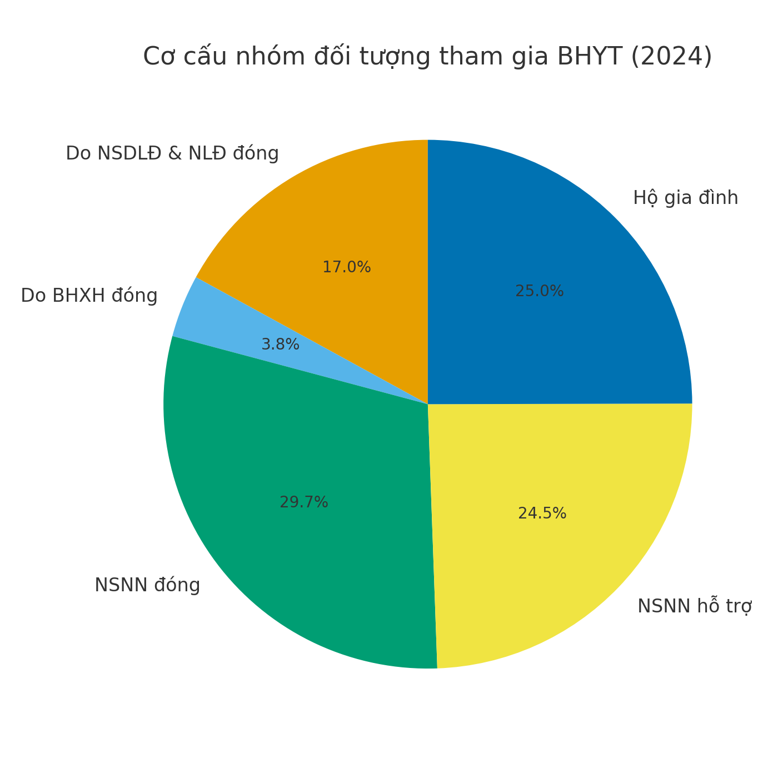
BỘ Y TẾ
CƠ CẤU NHÓM ĐỐI TƯỢNG THAM GIA BHYT 2024

Slide 10
BỘ Y TẾ
2. Nhiệm vụ “Đến năm 2020, Hoàn thiện đầu tư trạm y tế xã vùng khó khăn; giảm quá tải bệnh viện tuyến tỉnh, trung ương; chuyển chi thường xuyên ngân sách sang hỗ trợ người dân tham gia BHYT theo lộ trình tính đúng, tính đủ giá dịch vụ y tế.”
a) Đầu tư trạm y tế xã vùng khó khăn – Kết quả chính
ODA WB cho 13 tỉnh: 192 trạm (đầu tư kiên cố, thiết bị, đào tạo).
Chương trình ADB cho 16 tỉnh: xây mới 294 trạm; nâng cấp 260 trạm.
Chương trình phục hồi KT-XH: 2.931,336 tỷ đồng cho 1.421 TYT xã (46 tỉnh/TP); cùng nhiều hạng mục CDC & BV huyện.
Chỉ số cải thiện: 97,3% TYT đạt chuẩn quốc gia; 92,4% TYT có bác sĩ; 77,5% dân số có hồ sơ sức khỏe điện tử (2023).

Slide 11
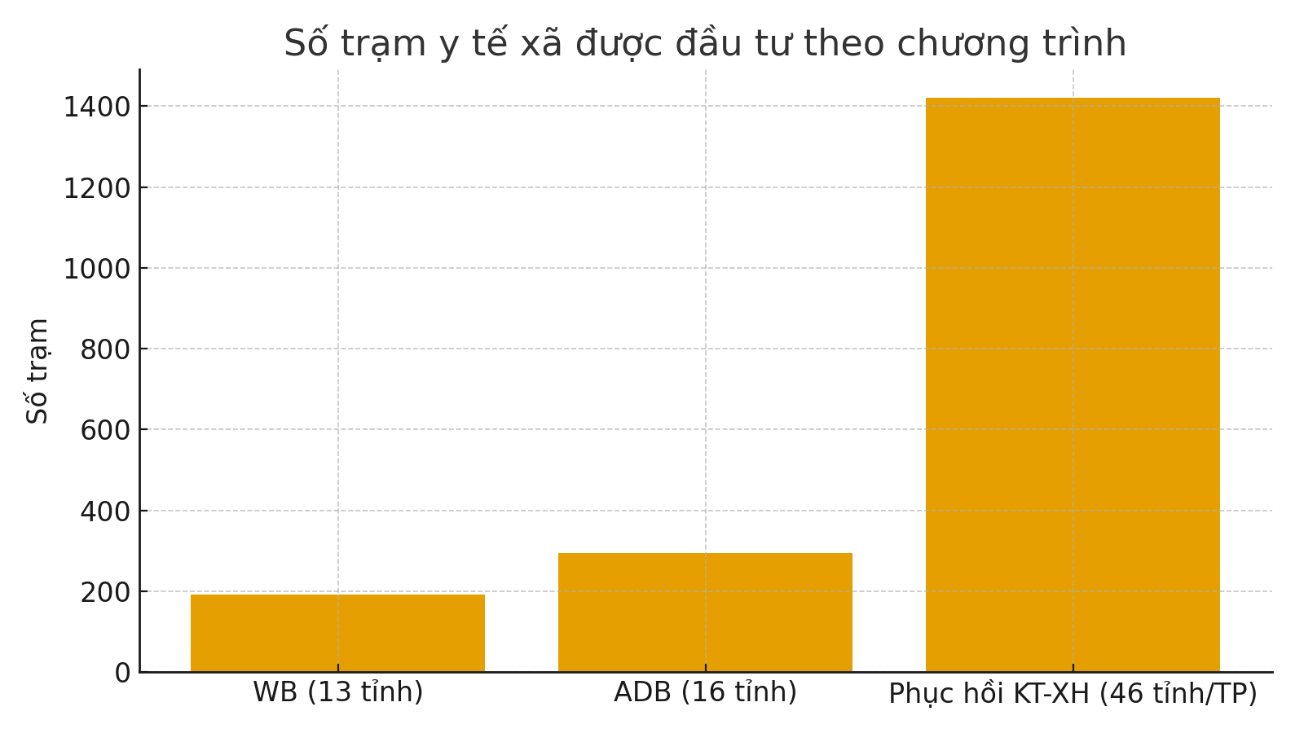
BỘ Y TẾ
ĐẦU TƯ TRẠM Y TẾ XÃ THEO CHƯƠNG TRÌNH

Slide 12
BỘ Y TẾ
b) Giảm quá tải bệnh viện tuyến tỉnh/Trung ương
Nhóm giải pháp: mở rộng hạ tầng, tăng giường; BV vệ tinh; bác sĩ gia đình; nâng chất lượng y tế cơ sở; cải tiến quy trình.
Xu hướng giảm quá tải (công suất giường, %): Bạch Mai 168% (2011) → 112% (2018) → 115% (2019); BV K 249% → 98% → 98%; Chợ Rẫy 154% → 95% → 84,1%.
Hà Nội: nhiều BV giảm rõ rệt 2011 → 2019 (Phụ sản HN 230% → 83%; Đức Giang 148% → 90%; Xanh Pôn 145,8% → 121%...).
TP.HCM: Ung bướu 247% → 110%; Từ Dũ 126% → 95%; CTCH 129% → 100%; NĐ1 123% → 101%; NĐ2 123% → 99%.

Slide 13
BỘ Y TẾ
c) Chuyển chi thường xuyên – lộ trình tính đúng, tính đủ giá DVYT
Khung pháp lý: NĐ 16/2015; NĐ 60/2021; NĐ 111/2025; Luật KBCB 2023; Luật Giá; các TT 21-22/2023, 21-23/2024.
Đến 01/01/2025: giá DVYT đã tính 2/4 yếu tố (chi phí trực tiếp, tiền lương); chưa kết cấu chi phí quản lý & khấu hao.
Bộ Y tế báo cáo: đề xuất kết cấu chi phí quản lý vào giá từ 15/9/2025; triển khai theo thẩm quyền phê duyệt giá từng cấp.
Giai đoạn 2023–2025: ước khoảng 530 BV công tự bảo đảm chi thường xuyên; ~35% chi SN y tế dành cho hỗ trợ BHYT.

Slide 14
BỘ Y TẾ
3) GÓI DVYT CƠ BẢN – THUỐC – BÁC SĨ GIA ĐÌNH
Gói DVYT cơ bản: TT 39/2017 (tuyến cơ sở), TT 35/2019 (phạm vi hoạt động), TT 30/2024 (gói DVYT do TYT thực hiện).
Bảo đảm thuốc: hoàn thiện pháp lý, tiền/hậu kiểm chất lượng; đấu thầu tập trung & đàm phán giá; danh mục đàm phán tăng 4 → 701 thuốc.
Mô hình bác sĩ gia đình & KCB từ xa: ~500 PKBSGĐ (166 tư nhân); >1.500 cơ sở kết nối tư vấn KCB từ xa; mở rộng hồ sơ quản lý sức khỏe.

Slide 15
BỘ Y TẾ
4) LIÊN THÔNG CNTT – CẢI CÁCH TTHC – HIỆU QUẢ GIÁM ĐỊNH
99,5% cơ sở KCB kết nối hệ thống giám định BHXH; 63 Sở YT, 63 BHXH tỉnh, ~13.000 cơ sở KCB tham gia hệ thống.
Năm 2024: tỷ lệ liên thông dữ liệu 97,98%; liên thông đúng ngày 93,45%.
100% cơ sở KCB có HIS; >50 cơ sở triển khai bệnh án điện tử; 23 BV triển khai PACS.
Đề án 06: liên thông giấy chứng sinh, giấy báo tử, giấy KSK lái xe, sổ SKĐT; hàng triệu dữ liệu đã gửi/đồng bộ.

Slide 16
BỘ Y TẾ
5) CHẤN CHỈNH Y ĐỨC – NÂNG CAO CHẤT LƯỢNG KCB
Đổi mới phong cách, thái độ phục vụ; tập huấn kỹ năng giao tiếp cho toàn bộ nhân viên; cải tiến quy trình.
Tỷ lệ hài lòng chung cả nước tăng qua các năm (2018–2022): 91,88 → 92,93 → 93,88 → 95,68 → 95,35.
Đánh giá chất lượng bệnh viện theo Bộ tiêu chí; điểm trung bình cải thiện qua từng năm; quy định tiêu chuẩn chất lượng theo Luật KBCB 2023.

Slide 17
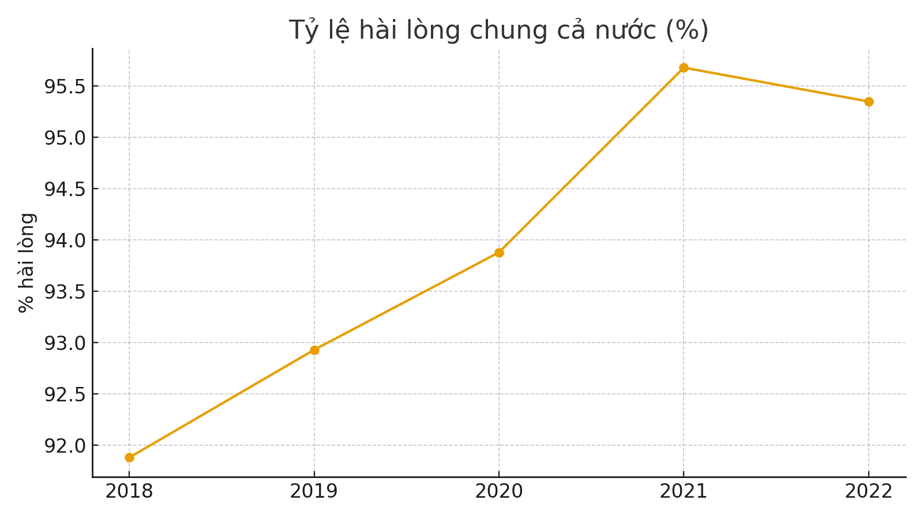
BỘ Y TẾ
TỶ LỆ HÀI LÒNG NGƯỜI BỆNH 2018–2022

Slide 18
BỘ Y TẾ
6) TĂNG CƯỜNG QLNN & GIÁM ĐỊNH BHYT – HIỆU QUẢ BỘ MÁY
Hệ thống văn bản hướng dẫn thi hành Luật BHYT được ban hành đầy đủ, kịp thời; thường xuyên cập nhật, bổ sung.
BHYT chuyển thuộc Bộ Tài chính (từ 01/3/2025); chính quyền 2 cấp (từ 01/7/2025); hoạt động QLNN, giám định vẫn liên tục, thống nhất.
Hệ thống giám định liên thông rộng khắp; dữ liệu công khai hỗ trợ kiểm soát quỹ, phát hiện lạm dụng, bảo đảm quyền lợi người tham gia.

Slide 19
BỘ Y TẾ
7) TRUYỀN THÔNG – VẬN ĐỘNG – TRÁCH NHIỆM HỆ THỐNG CHÍNH TRỊ
Quyết định 546/2022 giao BHXH VN làm đầu mối tuyên truyền; đa dạng hóa hình thức truyền thông thường xuyên, liên tục.
Kết quả: đến 2024 có khoảng 95,5 triệu người tham gia (94,29% dân số), vượt 12,04% so với chỉ tiêu NQ 68.
Địa phương hỗ trợ mức đóng: 57/63 tỉnh bố trí NS địa phương (2022); nhiều tỉnh hỗ trợ thêm cho cận nghèo, nông-nông-ngư-diêm nghiệp, HSSV...

Slide 20
BỘ Y TẾ
III. TỒN TẠI, HẠN CHẾ VÀ NGUYÊN NHÂN
1. Nhiệm vụ “Bảo đảm đến năm 2015 đạt ít nhất 75% dân số tham gia BHYT và đến năm 2020 đạt ít nhất 80% dân số tham gia BHYT”
a) Chính sách pháp luật thu BHYT
Chưa có văn bản hướng dẫn BHYT cho một số đối tượng đặc thù (lao động nước ngoài, trẻ em quốc tịch nước ngoài…)
Khó xử lý đơn vị phá sản, chủ doanh nghiệp bỏ trốn → nợ BHYT
Năm 2022 giảm 4,9 triệu người tham gia sau COVID-19

Slide 21
BỘ Y TẾ
1. Nhiệm vụ “Bảo đảm đến năm 2015 đạt ít nhất 75% dân số tham gia BHYT và đến năm 2020 đạt ít nhất 80% dân số tham gia BHYT”
b) Tổ chức thực hiện
NS địa phương khó bố trí hỗ trợ mức đóng BHYT cho đối tượng theo quy định
Lập danh sách đối tượng BHYT do NSNN chậm, phải gia hạn thẻ
Tình trạng trốn/chậm đóng BHYT vẫn xảy ra ở một số địa phương

Slide 22
BỘ Y TẾ
2. Nhiệm vụ “Đến năm 2020, hoàn thiện việc đầu tư TYT xã ở vùng khó khăn, đặc biệt khó khăn, giảm tình trạng quá tải ở bệnh viện, hoàn thành việc chuyển chi thường xuyên từ NSNN trực tiếp cho cơ sở khám, chữa bệnh sang hỗ trợ người dân tham gia BHYT.”
a) Đầu tư TYT xã vùng khó khăn
Khó bố trí vốn đầu tư do chủ yếu tỉnh nhận trợ cấp TƯ, dự án nhóm C không được bố trí vốn
Tỷ lệ khám BHYT tại TYT xã giảm từ 19,8% (2017) xuống 14,6% (2022)
CSHT, thuốc, CNTT tại TYT xã chưa đồng bộ

Slide 23
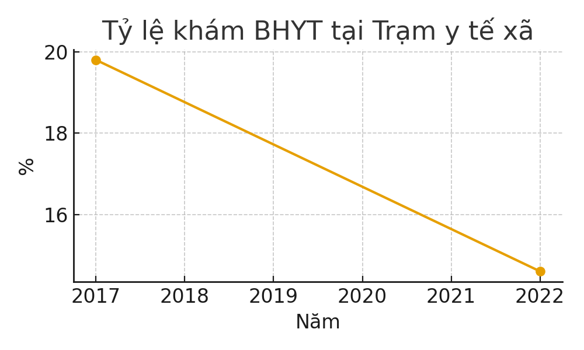
BỘ Y TẾ
Tỷ lệ khám BHYT tại TYT xã 2017–2022

Slide 24
BỘ Y TẾ
b) Chuyển chi & giá dịch vụ
Giá DVYT chưa tính đủ chi phí quản lý & khấu hao → chưa hoàn thành chuyển chi
Cơ chế tài chính chậm đổi mới, nguồn lực NS hạn hẹp
Lộ trình tính tiền lương vào giá KBCB chậm do phụ thuộc CPI & quy trình định giá

Slide 25
BỘ Y TẾ
3. Nhiệm vụ “Trước năm 2018, Hoàn thiện gói dịch vụ y tế cơ bản do BHYT chi trả; bảo đảm chất lượng và giá thuốc hợp lý, khắc phục chênh lệch giá giữa các địa phương; mở rộng mô hình bác sỹ gia đình tham gia KCB BHYT; cải tiến quy định chuyển tuyến phù hợp tình trạng bệnh tật”
a) Gói DVYT cơ bản – Khó khăn
Nhân lực y tế tuyến xã thiếu và yếu
CSVC, thiết bị, thuốc hạn chế
Thông tuyến & cơ chế tài chính chưa khuyến khích phát triển dịch vụ tại tuyến xã

Slide 26
BỘ Y TẾ
b) Thuốc – chất lượng & giá
Nhiều cơ sở kiểm nghiệm chưa đạt GLP
Văn bản đấu thầu chưa đồng bộ → lúng túng, thiếu thuốc, vật tư y tế
Giá thuốc chênh lệch giữa các địa phương

Slide 27
BỘ Y TẾ
c) Bác sỹ gia đình – Hạn chế
Quy định thông tuyến giảm vai trò BS gia đình
Đào tạo, cấp chứng chỉ hành nghề chuyên khoa YHGĐ còn thiếu
Một số DV y học gia đình chưa được quỹ BHYT thanh toán
Nhận thức người dân & nhân viên y tế chưa đầy đủ về mô hình

Slide 28
BỘ Y TẾ
4. Đối với nhiệm vụ “xử lý nghiêm minh các hành vi vi phạm pháp luật về khám, chữa bệnh và BHYT” và nhiệm vụ “tăng cường năng lực quản lý nhà nước và giám định BHYT, nâng cao hiệu quả hoạt động của bộ máy thực hiện BHYT”
Nhân lực thanh tra ít, phải kiêm nhiệm nhiều lĩnh vực
Luật BHYT chưa rõ về giám định
Chất lượng dữ liệu KCB chưa đảm bảo, quy định giao dịch điện tử chưa đầy đủ
Thanh toán KCB BHYT máy mượn/đặt còn vướng

Slide 29
BỘ Y TẾ
5. Đối với nhiệm vụ “Phát huy trách nhiệm của các cấp, các ngành, chính quyền địa phương, Mặt trận Tổ quốc Việt Nam và các tổ chức CT - XH, tổ chức XH trong việc tuyên truyền, vận động nhân dân chủ động thực hiện chính sách, pháp luật về BHYT, tham gia BHYT, tiến tới BHYT toàn dân”
Một số địa phương còn mang tính hình thức, chưa tương xứng với vai trò chính sách an sinh
Cần đẩy mạnh truyền thông, đa dạng hóa hình thức

Slide 30
BỘ Y TẾ
IV. ĐỀ XUẤT, KIẾN NGHỊ
Tiếp tục quan tâm, tăng cường giám sát việc thực hiện chính sách, pháp luật về BHYT tại các địa phương.
Đầu tư cho y tế cơ sở, mở rộng diện bao phủ BHYT, đảm bảo quyền lợi người tham gia BHYT.
Thực hiện đúng quy định về giám định, tạm ứng, thanh quyết toán chi phí khám bệnh, chữa bệnh BHYT.
Bảo đảm quản lý, sử dụng hiệu quả Quỹ BHYT; đảm bảo quyền lợi người dân theo quy định pháp luật.

Slide 31
BỘ Y TẾ
Trên đây là báo cáo kết quả thực hiện Nghị quyết số 68/2013/QH13 của Quốc hội về đẩy mạnh thực hiện chính sách, pháp luật về BHYT, tiến tới BHYT toàn dân trong 2 năm 2023–2024 và tổng kết 12 năm thực hiện.
Vụ Bảo hiểm y tế

Slide 32


BỘ Y TẾ

